Slide 1

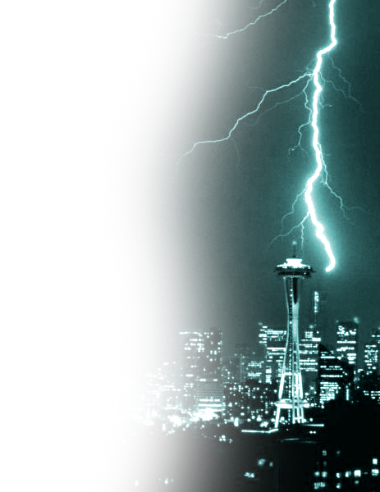
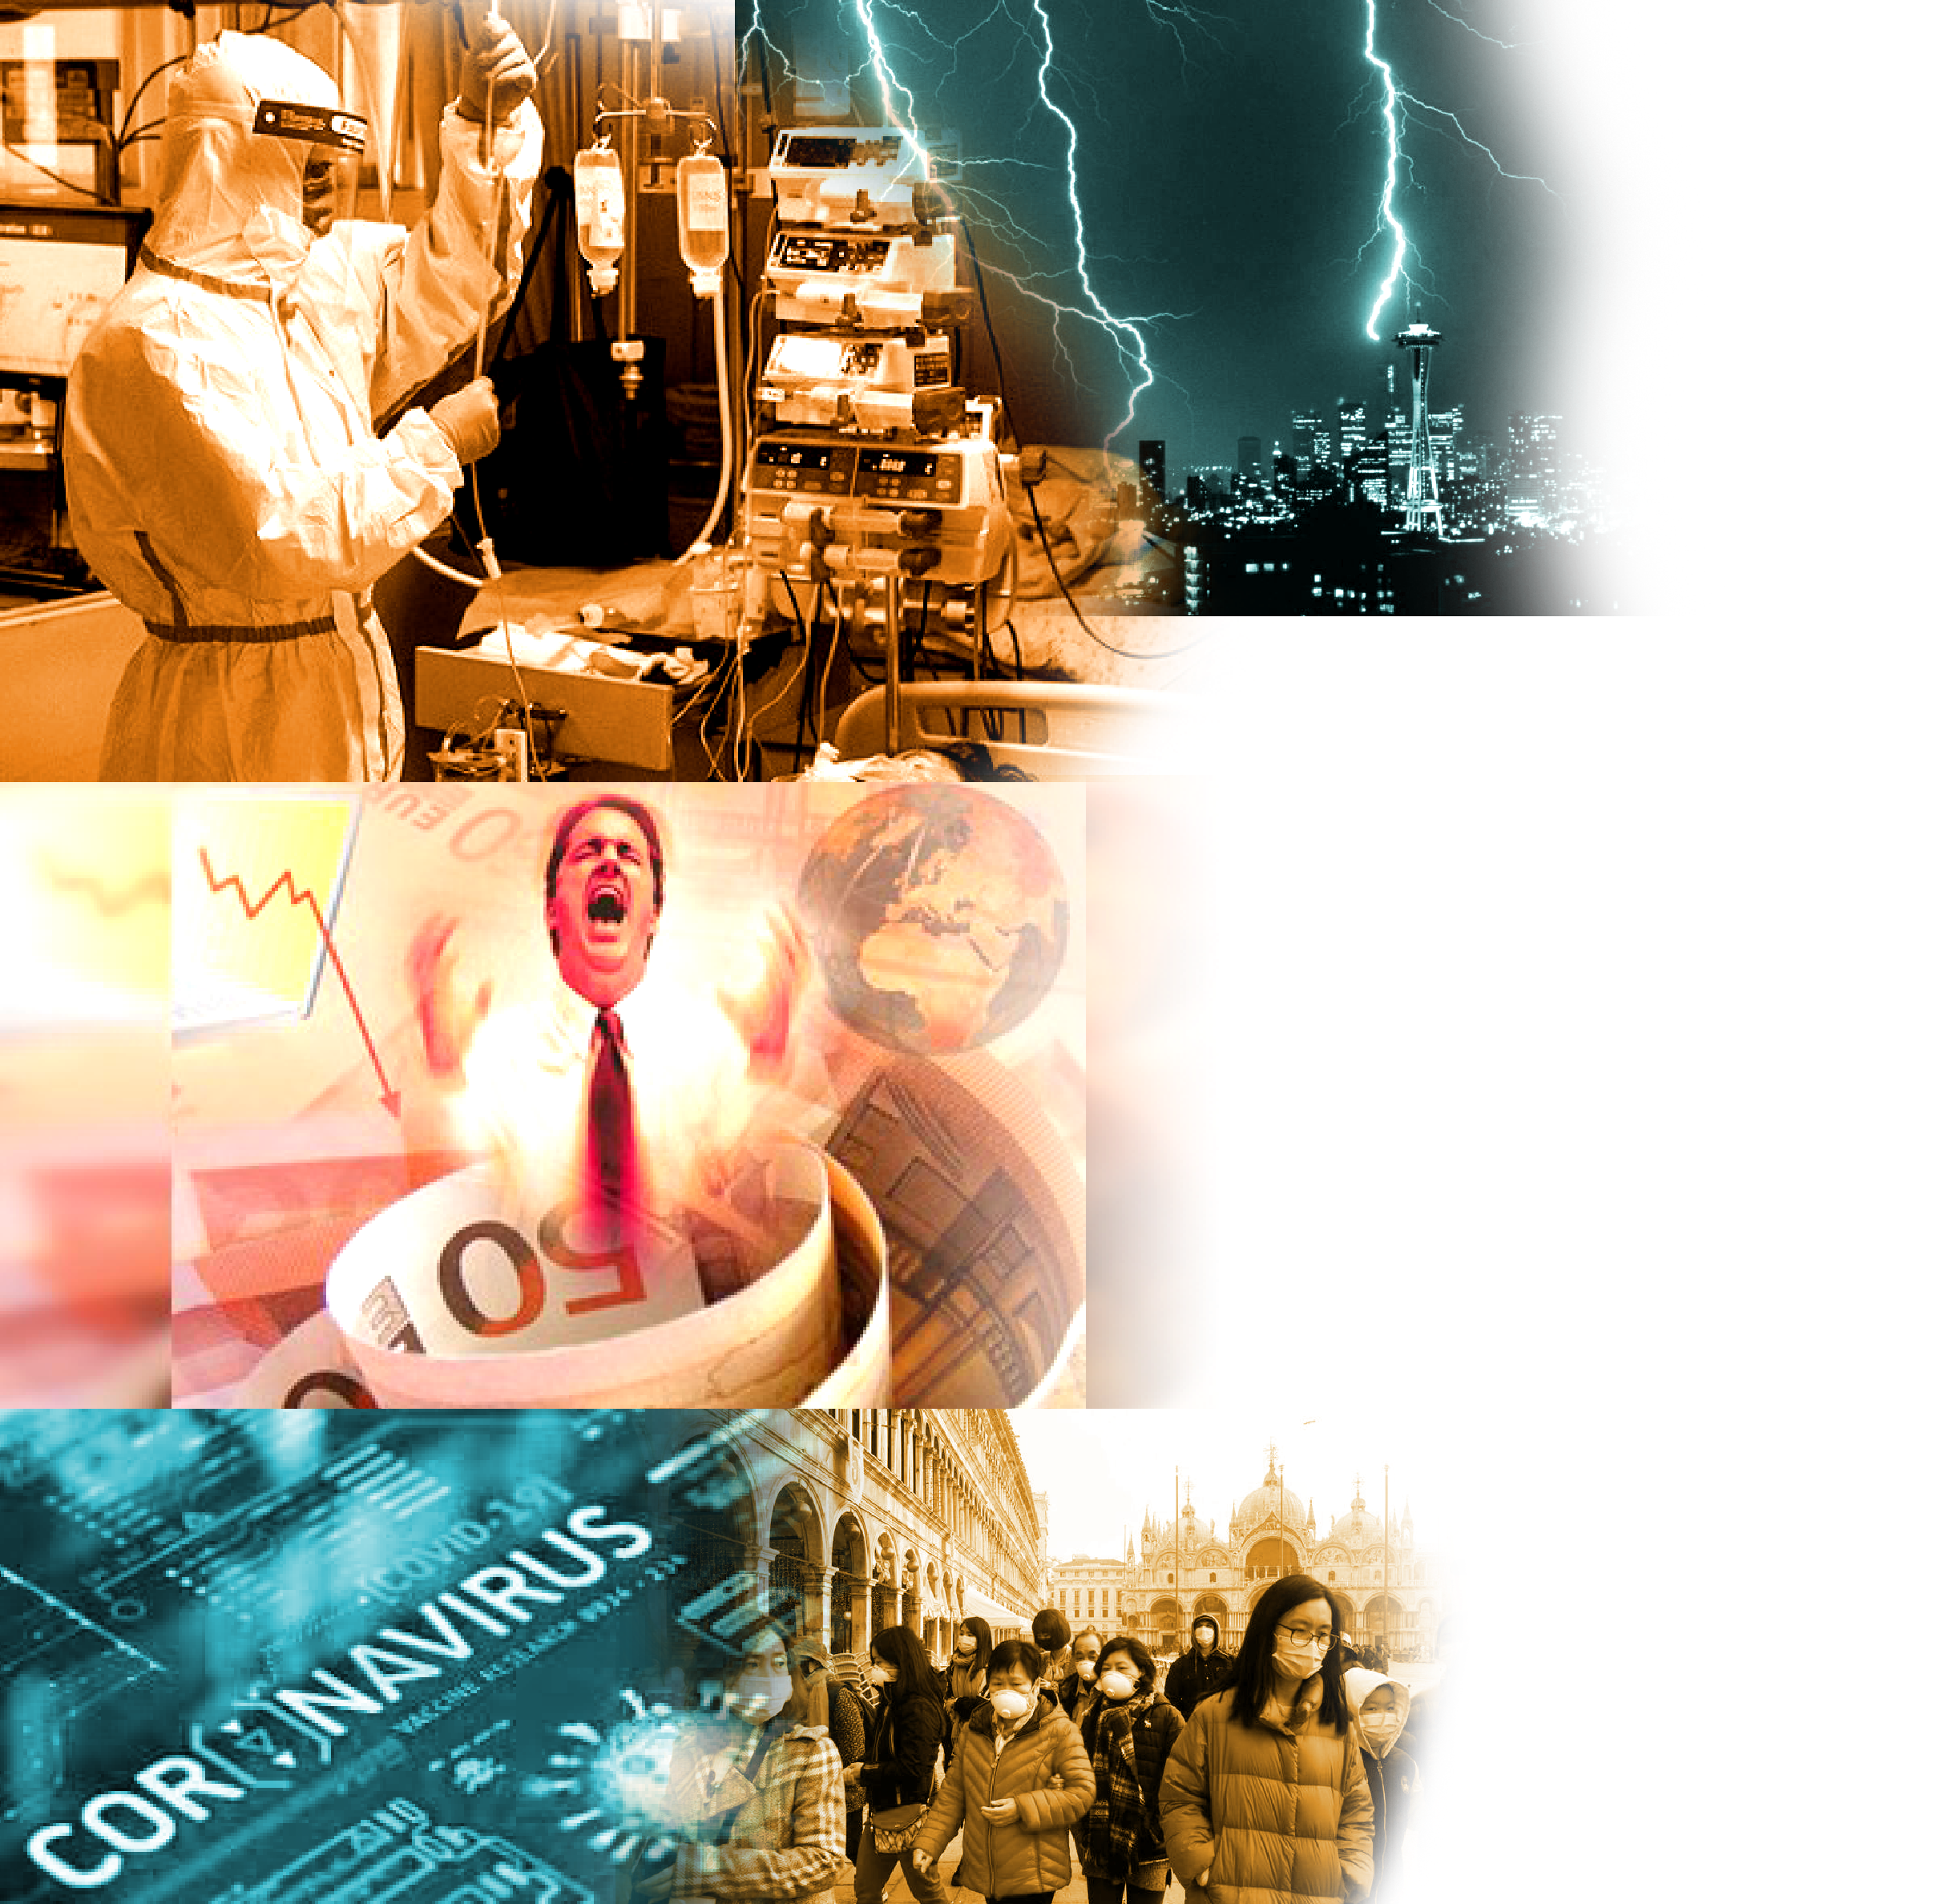



Slide 2
Alvaro Uribe
“Eso es una tormenta perfecta, porque van relacionados, los altos impuestos, la eliminación de la ley que garantizaba reglas estables a la inversión, la desconfianza en acuerdos en La Habana”

Slide 3
La Tormenta Perfecta
Cuando se juntan varios factores que finalmente llevan a que ocurra un hecho o un evento que desencadene crisis.

Slide 4

Jesús:
Lucas 21:28 (RVR1960)
²⁸ Cuando estas cosas comiencen a suceder, erguíos y levantad vuestra cabeza, porque vuestra redención está cerca.

Slide 5
“Estas cosas”
Mateo 24
Marcos 13
Lucas 21

Slide 6
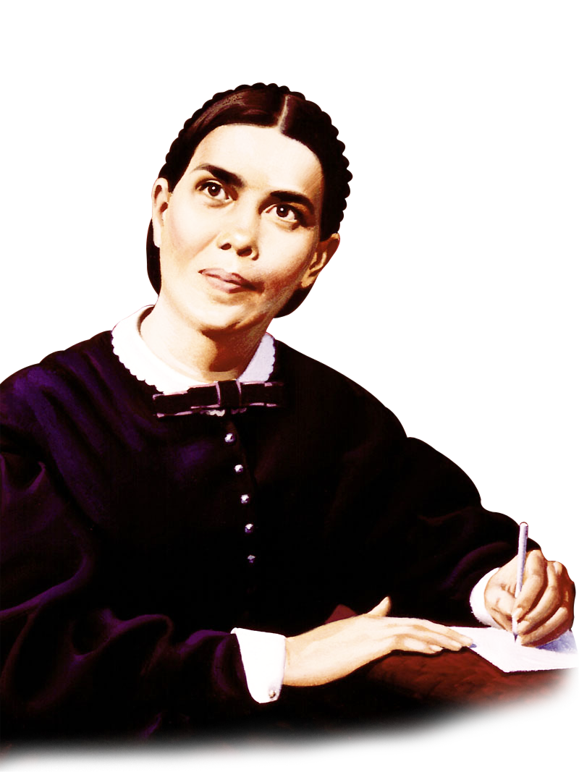
White:
“Nos hallamos en el mismo umbral de la crisis de los siglos. En rápida sucesión se seguirán unos a otros los castigos de Dios: incendio e inundaciones, terremotos, guerras y derramamiento de sangre. No debemos quedar sorprendidos en este tiempo por acontecimientos grandes y decisivos; porque el ángel de la misericordia no puede permanecer mucho más tiempo para proteger a los impenitentes.”
PR 208

Slide 7
Un aumento exponencial y sin precedentes de desastres naturales y provocados por el hombre.

Slide 8
Un mundo próximo a su autodestrucción.

Slide 9
Un gran desplome económico.

Slide 10
Constitución de un nuevo orden mundial.

Slide 11
Un aumento sin precedentes del culto a María.

Slide 12
Un líder religioso universal.

Slide 13
Estados Unidos facilita una unidad universal.

Slide 14
White:
Cuando el protestantismo extienda la mano a través del abismo para asir la mano del poder romano, cuando se incline por encima del abismo para darse la mano con el espiritismo, cuando, bajo la influencia de esta triple unión, nuestro país repudie todo principio de su Constitución como gobierno protestante y republicano, y haga provisión para la propagación de las mentiras y seducciones papales, entonces sabremos que ha llegado el tiempo en que se verá la asombrosa obra de Satanás, y que el fin está cerca.— JT 251.

Slide 15
Una nueva espiritualidad y una nueva iglesia.

Slide 16
Antes que los juicios de Dios caigan finalmente sobre la tierra, habrá entre el pueblo del Señor un avivamiento de la piedad primitiva, cual no se ha visto nunca desde los tiempos apostólicos [...]. El enemigo de las almas desea impedir esta obra, y antes que llegue el tiempo para que se produzca tal movimiento, tratará de evitarlo introduciendo una falsa imitación.
EUD 135.

Slide 17
Hará aparecer como que la bendición especial
de Dios es derramada sobre las iglesias que
pueda colocar bajo su poder seductor; allí se manifestará lo que se considerará como un gran interés por lo religioso
EUD 135.

Slide 18
El ataque de Satanás hacia el pueblo de Dios alcanza su máximo nivel.

Slide 19
Armas de Satanás
Utiliza mentiras destructivas (Simulación).
Culpar a otros por los daños (Chivos expiatorios)
Verdades cambiadas por opiniones humanas (Confusión).
Uso del poder político para destruir (Coacción).

Slide 20
La Tormenta Perfecta
Un aumento exponencial y sin precedentes de desastres naturales y provocados por el hombre.
Un mundo próximo a su autodestrucción
Un gran desplome económico
Constitución de un nuevo orden mundial
Un aumento sin precedentes del culto a María
Un líder religioso universal
Estados Unidos facilita una unidad universal
Una nueva espiritualidad y una nueva iglesia
El ataque de Satanás hacia el pueblo de Dios alcanza su máximo nivel.

Slide 21
ANÁLISIS DE LA CONDICIÓN MUNDIAL ACTUAL

Slide 22
Mateo 24:32-51 (RVA)
³² De la higuera aprended la parábola: Cuando ya su rama se enternece, y las hojas brotan, sabéis que el verano está cerca.
³³ Así también vosotros, cuando viereis todas estas cosas, sabed que está cercano, á las puertas.

Slide 23
Una evidente crisis de liderazgo en el mundo:
Donald Trump
Boris Johnson
Andrés Manuel lopez obrador
Jair Bolsonaro

Slide 24
Time
“ La confianza en el gobierno de Trump se ha erosionado tanto que muy pocos paises estarían dispuestos a seguirlo. ¿Seguirían a un líder cuya consigna es yo primero?”

Slide 25
Revista Semana
“ Seguramente, esta pandemia sacudirá el tablero político, impondrá una nueva agenda para el siglo XXI y hará surgir nuevos liderazgos para una nueva era”

Slide 26
Los sistemas del mundo colapsados
Los sistemas de salud del mundo
Los sistemas políticos de las naciones
Los sistema judiciales
Los sistemas educativos de las naciones

Slide 27
Angela Merkel
“Quiero decirles: la situación es seria. Tómenla también en serio. Desde la segunda guerra mundial, no se había planteado a nuestro país ningún otro desafío en el que todo dependiera tanto de nuestra actuación solidaria y mancomunada”

Slide 28
Desplome de la economía mundial
La economía mundial pende de un hilo:
La recesión mundial asoma su cabeza
Una posible depresión

Slide 29
Boris Johnson
“Estamos en un gobierno de guerra. Tenemos que hacer lo necesario para salvar nuestra economía”

Slide 30
El inconformismo social
Descomposición social
Aumento de la desigualdad
Deterioro de la salud mental
Una corriente migratoria dificil de controlar en el mundo
Gran interés por lo espiritual
Gran confusión espiritual

Slide 31
Dos posibilidades:
Que el mundo entero se maraville y comparta un mismo propósito en torno a un lider religioso universal. “Toda la tierra se maravilló” (Apoc. 13:3). “ un mismo propósito” (Apoc 17:3).
Que el mundo cree el nuevo orden mundial con un gobierno planetario y una religión global.

Slide 32
George Bush
“Lo que está en juego es más que un pequeño país, es una gran idea: un nuevo orden mundial, donde diferentes naciones se unen para la causa común de alcanzar las aspiraciones universales de la humanidad: paz y seguridad, libertad e imperio de la ley. Tal es el mundo merecedor de nuestro esfuerzo y el mundo digno del futuro de nuestros hijos”

Slide 33
Strobe Talbot
“En este siglo, quedarán obsoletas las naciones tal como las conocemos; todos los estados reconocerán una sola autoridad mundial. La soberanía nacional no era una buena idea después de todo.”

Slide 34
Jim Garrison
“Estamos abocados a un gobierno mundial. Es inevitable … va a haber conflicto, coacción y consenso. Todo eso es parte de lo que será necesario para dar a luz a la civilización global”

Slide 35
¿Dónde está ese líder?
DONALD TRUMP
XI JINPING
VLADIMIR PUTIN
ANGELA MERKEL
BORIS JOHNSON
EMMANUEL MACRON
JAIR BOLSONARO

Slide 36
¿Será?
“todos somos llamados a remar juntos, todos necesitados de confortarnos mutuamente. En esta barca, estamos todos. Como esos discípulos, que hablan con una única voz y con angustia dicen: “perecemos” (cf. v. 38), también nosotros descubrimos que no podemos seguir cada uno por nuestra cuenta, sino sólo juntos.”

Slide 37
Urbis et Orbis
“Queridos hermanos y hermanas: Desde este lugar, que narra la fe pétrea de Pedro, esta tarde me gustaría confiarlos a todos al Señor, a través de la intercesión de la Virgen, salud de su pueblo, estrella del mar tempestuoso. Desde esta columnata que abraza a Roma y al mundo, descienda sobre vosotros, como un abrazo consolador, la bendición de Dios.”

Slide 38
Urbis et Orbis
Señor, bendice al mundo, da salud a los cuerpos y consuela los corazones. Nos pides que no sintamos temor. Pero nuestra fe es débil y tenemos miedo. Mas tú, Señor, no nos abandones a merced de la tormenta. Repites de nuevo: «No tengáis miedo» (Mt 28,5). Y nosotros, junto con Pedro, “descargamos en ti todo nuestro agobio, porque Tú nos cuidas” (cf. 1 P 5,7).

Slide 39
¿Cuándo?
“ Declaré definidamente a estas personas fanáticas, en las reuniones espirituales celebradas en Jackson, que estaban haciendo la obra del adversario de las almas; que se hallaban en tinieblas. Pretendían poseer una gran luz según la cual el tiempo de gracia terminaría en octubre de 1844. Entonces declaré en público que al Señor le había placido mostrarme que no habría una fecha definida para el mensaje dado por Dios desde 1844.”
Mensajes Selectos 2:83.

Slide 40
“ Nuestra posición ha sido de esperar y velar, sin que se proclame un tiempo [o fecha] que tenga lugar entre el fin de los períodos proféticos en 1844 y el momento de la venida de nuestro Señor.”
EUD 34.3

Slide 41
La gente no tendrá otro mensaje acerca de un tiempo definido. Después de este lapso (Apocalipsis 10: 4-6), que ahora abarca desde 1842 a 1844, no puede haber ningún cómputo definido de tiempo profético. El cálculo más prolongado llega hasta el otoño de 1844.
Comentario Bíblico Adventista 7:982 (1900).

Slide 42
Espere sin perder el control.
Espere en fidelidad.
Espere en acción.

Slide 43
Lucas 19:13 (RVR1995)
¹³ Llamó antes a diez siervos suyos, les dio diez minas y les dijo: “Negociad entre tanto que regreso.”

